Slide 1
Drzewpol
System automatycznego podlewania drzew w mieście

Slide 2
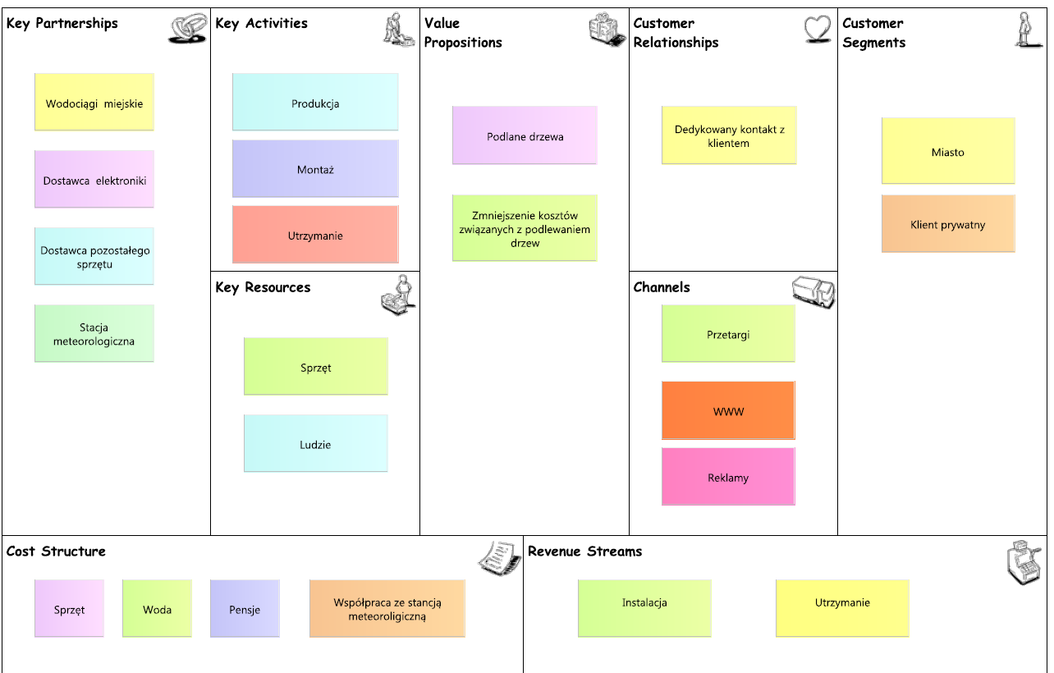
BMC

Slide 3
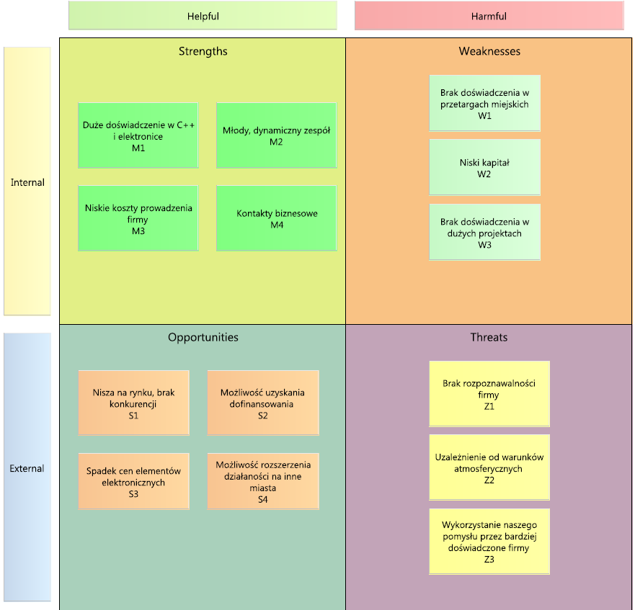
Analiza SWOT

Slide 4
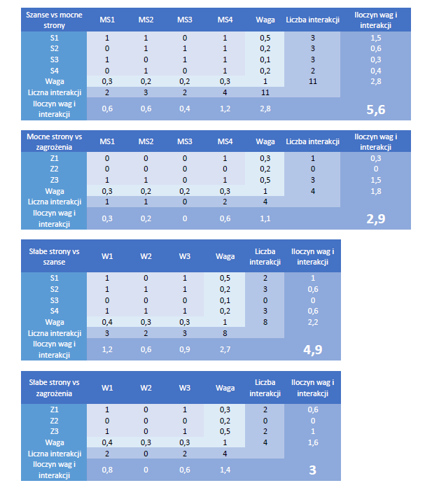
Analiza SWOT cz. 2

Slide 5
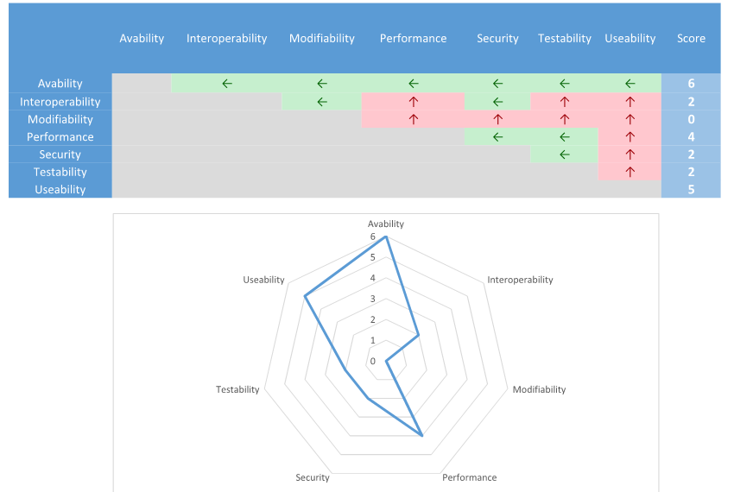
Wymagania po za funkcjonalne

Slide 6
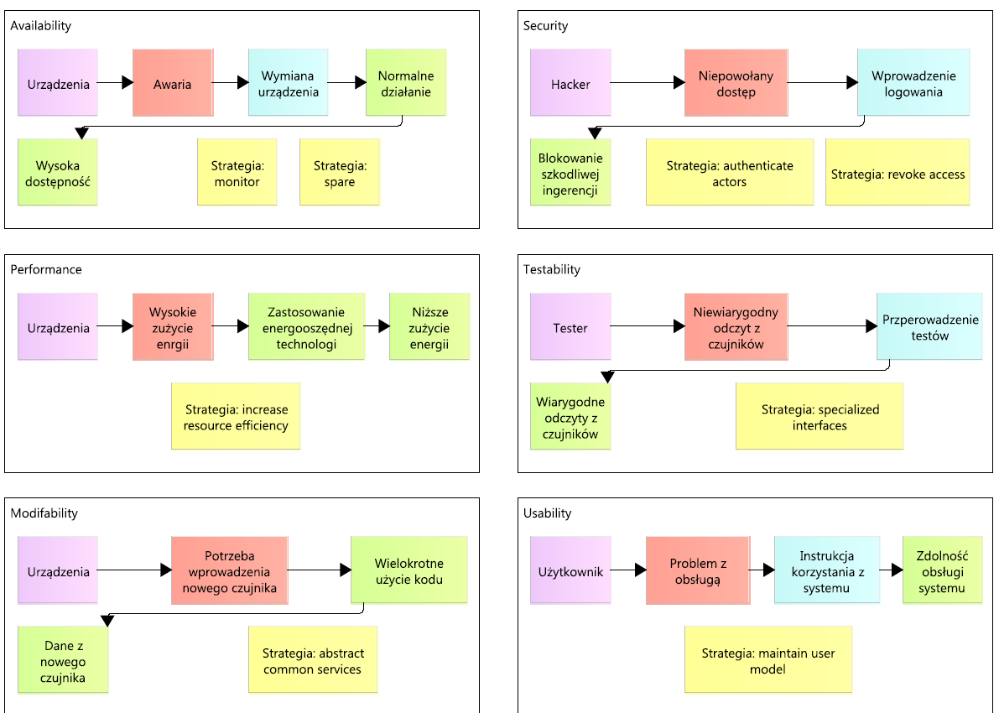
Strategie

Slide 7
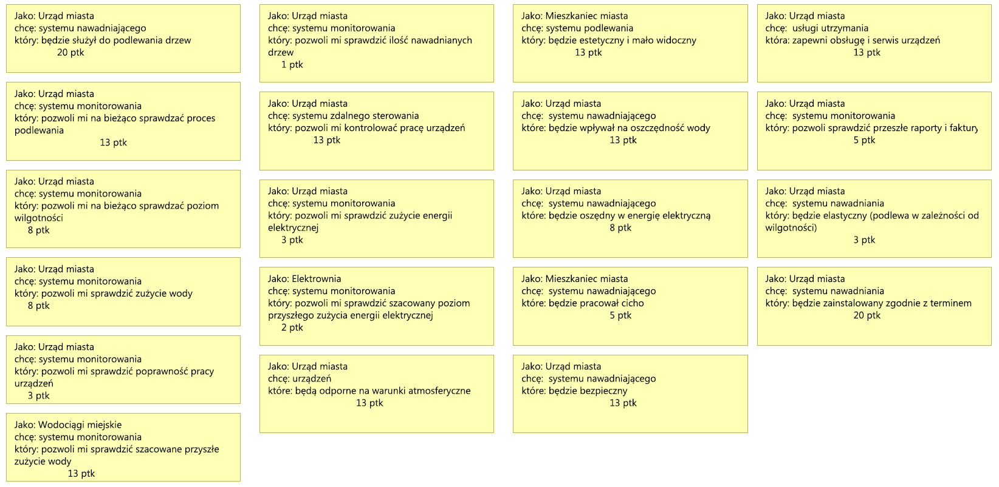
Historyjki użytkownika

Slide 8
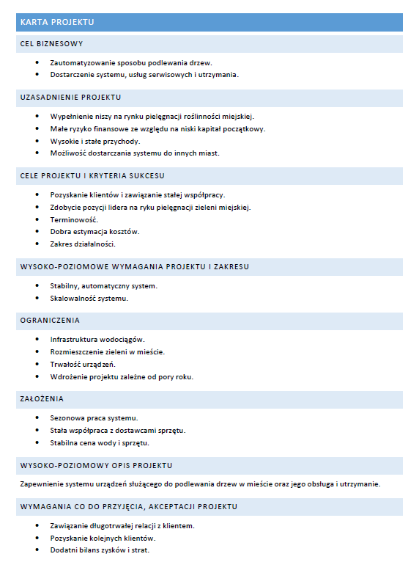
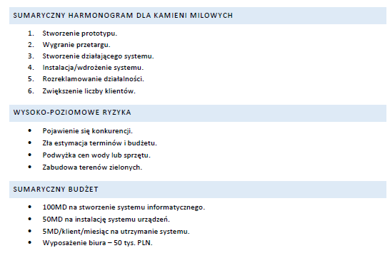
Karta projektu

Slide 9
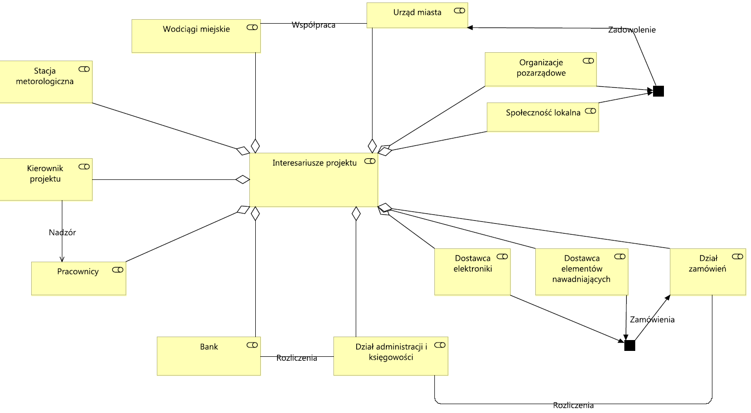
Interesariusze

Slide 10
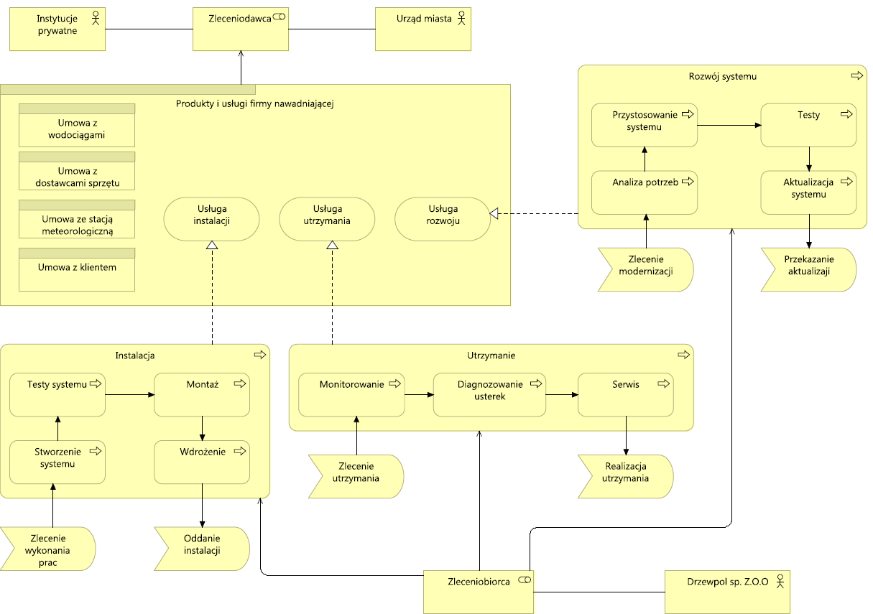
Warstwa biznesowa

Slide 11
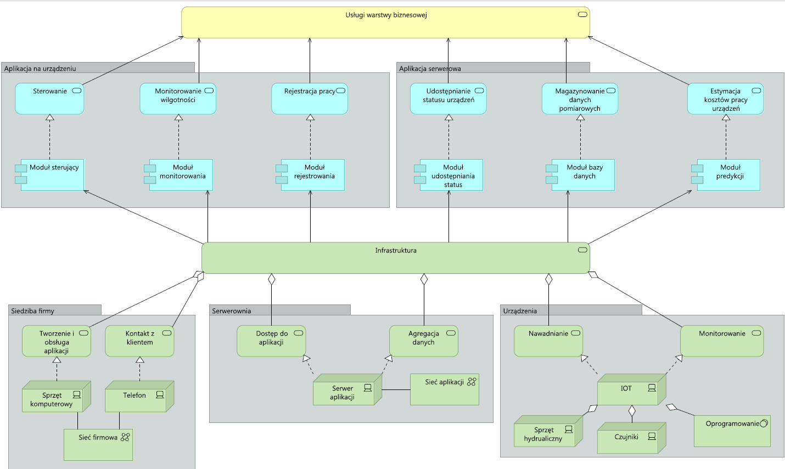
Warstwa aplikacji i infrastruktury

Slide 12
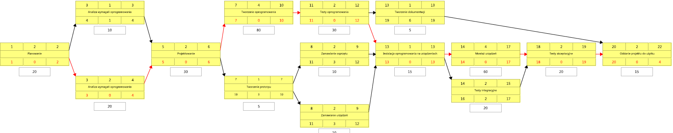
Wykres Ganta

Slide 13
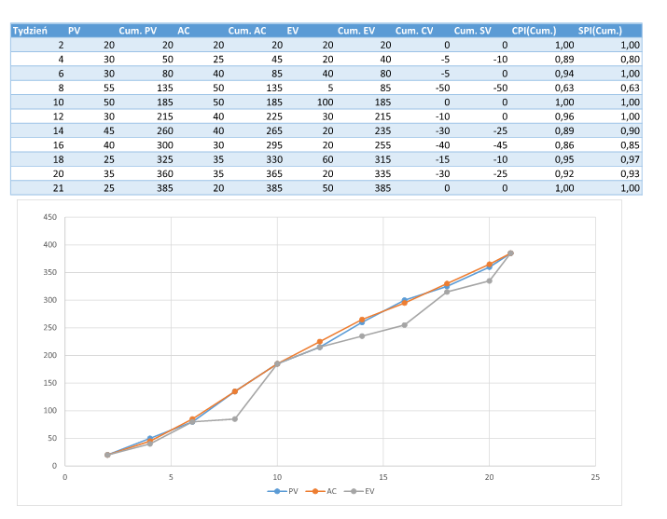
Analiza wartości wypracowanej

